Slide 1
환경재료학 개론
제 1 편 숲과 인간
제 1장 과학문명의 발전과 지구환경

Slide 2
과학문명의 지구환경
2차에 걸친 대변혁기를 거치면서 자연생태계, 특히 산림생태계가 변화하여 파괴
제 1차 혁명 (농업혁명)
- BC 5,000년경 (세계인구 5백만 명) 유목생활 원시수렵 채취사회
- 농업혁명으로 안정적인 식량생산과 위생여건이 개선
- 인구 폭발 (AD 200년경 2억)
제 2차 혁명 (산업혁명)
- 18세기 초 (인구 약 10억)
- 화석연료의 사용과 함께 산업사회의 발전으로 인류에게 물질적인 풍요를 제공

Slide 3
과학문명의 지구환경
현재 (2005년 말)
- 지구상의 인구는 65억을 돌파
- 먹거리 생산활동 및 도시화 등으로 산림 개간 (매년 남한 면적의 2배 이상이 없어짐)
- 화석 연료의 무분별한 사용으로 대기오염물질 방출
- 지구온난화: CO2 연평균 0.5%씩 증가, 지구 평균온도 20세기 100년간 0.6도 상승, 2100년의 지구평균온도 1.4~5.8도 상승 예측, 20세기 해면은 0.1~0.2m 상승)
- 생물종 수의 감소 (1900년초 1년에 1종, 1990년대 하루에 140종이 소멸)
- 오존층의 파괴 (매년 0.26% 감소, 남극 95% 파괴)
- 산성비, 수원의 오염 (가축 분뇨, 생활오염 물질)을 초래
- 이로 인해 자연생태계 특히 산림생태계의 순환과정 자체를 파괴하여 결국 부메랑효과로 인류생명 그 자체를 위협

Slide 4
지구온난화가 환경에 미치는 영향
지구온난화
- 기후변화 원인물질: 이산화탄소 (CO₂, 약 60% 차지), 메탄 (CH₄), 산화이질소(N₂O), 불화수소화탄소 (hydrofluoro-carbon: HFCs), 과불화탄소 (PFCs), 6불화유황 (sulfur hexafluoride: SF₆)
- 온실효과 가스의 대기중 농도가 상승하면 열이 대기에 축적되어 지구온난화 현상이 발생
- 원인: 석탄, 석유 등 화석연료의 사용
- 이산화탄소의 대기중의 농도: 산업혁명 이전에 280ppm에서 현재 368ppm으로 31% 증가
- 지구온난화로 2100년까지 지구 평균 기온은 1.4~5.8도 상승, 해수면은 0~88cm 상승
- 극지방과 고산지대의 빙하와 적설지대가 감소하고, 결빙기간 및 겨울철이 짧아져 식물 생육기간은 늘어났고, 집중호우와 같은 극한 기상현상 자주 발생

Slide 5
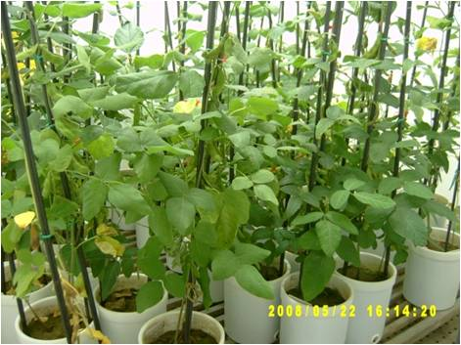
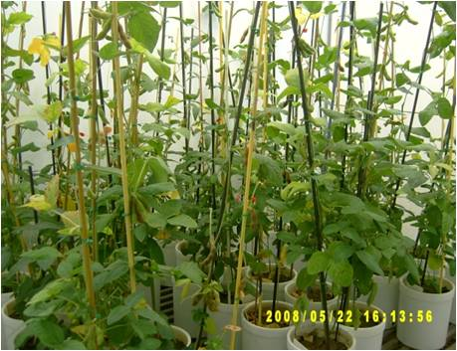
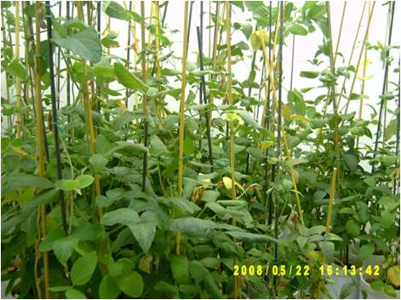
대기 이산화 탄소조건 에서의 콩 생육 장면
500PPM 탄소조건 에서의 콩 생육 장면
700PPM 탄소조건 에서의 콩 생육 장면

Slide 6
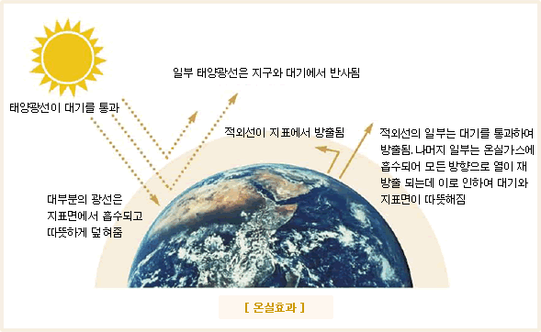
온실효과

Slide 7
온실효과
태양에너지 중 34% 반사되고 지표면에는 44%만 도달
지구가 태양에너지를 장파장 적외선으로 재방출 시 온실가스가 적외선을 흡수
적외선을 흡수한 이산화탄소 내의 들뜬 탄소분자는 안전상태로 되며 에너지를 방출하고 이 에너지가 온실효과를 유발
지구의 평균기온이 현재와 같이 15°C를 유지할 수 있는 이유가 바로 온실효과로 기인
달 표면의 온도는 태양이 비추는 쪽은 100°C가 넘고 반대쪽은 200°C가 되는 이유는 대기가 없어 온실효과 현상이 없음.

Slide 8
지구온난화가 환경에 미치는 영향
국내 지구온난화 영향
- 1912년 이래 지구 온난화와 도시화로 평균기온이 1.5°C 증가하여 지구 평균온도상승폭 0.6°C보다 높았음.
- 여름철보다는 겨울철의 최저 기온이 크게 상승하였고, 강수횟수보다는 집중호우 발생의 증가로 강수량 증가
- 1990년대 겨울은 1920년대 겨울보다 30일 정도 짧아진 반면 여름과 봄은 20일 정도 길어져 개나리, 벚꽃 등의 봄꽃 개화시기가 빨라짐.
- 제주도 고산의 이산화탄소 농도가 1991년 357.8ppm에서 2000년 373.6ppm으로 증가
- 지구온난화는 인간의 건강, 산림, 해안생태계, 자연재해, 수자원, 농업 등의 분야에 영향을 미치며, 폭염, 폭풍 등의 기상재해 및 사막화 진행
- http://toursarang.co.kr/110081431210

Slide 9
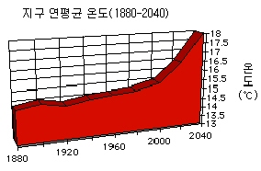
지구 연평균 온도의 변화추이

Slide 10
지구온난화가 환경에 미치는 영향
생태계
- 산림 분포지역이 광범위하게 소멸되고, 산림 평형이 깨짐.
- 식생대가 중위도 기준 북극 방향으로 55~100km 북상
- 우리나라의 경우, 연평균 기온이 4°C 상승하면, 제주도 서귀포는 대만과 비슷한 기온 분포를 보여 열대작물도 재배 가능
- 현재 온대성 식생 외에 아열대성 식생이 증가하는 등 생태계의 혼란이 예상
수자원
- CO2 농도가 2배 증가시 2050년까지 산악지역 빙하의 25% 이상의 감소 예상
- 물 공급 부족국가인 우리나라의 경우 물 부족에 따른 수질악화 예상

Slide 11
온실가스
정의: 대기를 구성하는 기체들 가운데 온실효과를 일으키는 기체
6대 온실가스: CO₂, CH₄, N₂O, HFCs, PFCs, SF₆
 | CO₂ | CH₄ | N₂O | 프레온 가스
배 출 원 | 에너지사용 /산업공정 | 폐기물/농업/축산 | 산업공정/ 비료사용 | 냉매/세척용
지구 온난화 지수 (CO₂ = 1) | 1 | 21 | 310 | 1,300 ~ 23,900
온난화 기여도(%) | 55 | 15 | 6 | 24
국내 총 배출량(%) | 88.6 | 4.8 | 2.8 | 3.8
( 출처 : 이산화탄소저감 및 처리기술개발사업단)

Slide 12
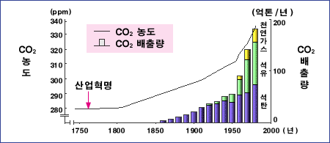
지구온난화
산업혁명 이후 이산화탄소의 농도 및 배출량

Slide 13
지구온난화가 환경에 미치는 영향
식량
- 기후대가 변하여 식량변화가 발생
- 어류의 이동경로 변화, 해양생태계 변화, 산소량 감소, 물고기의 질병 증가로 인한 수산업의 타격이 예상
- 우리나라의 경우 온난화로 인해 다모작 농사가 가능해지지만 병충해가 늘어 토양이나 수질오염이 심각해 질 것으로 예상
세계의 해수면
- 2100년 최대 88cm 상승할 것으로 추정
- 해수면의 높이가 50cm 높아질 경우 마셜군도 내 환초의 약 80%가 없어지고, 해수면이 1m 상승하면 세계 경작지의 1/3 이상이 피해를 입게 될 것으로 경고
- 우리나라의 경우 경사가 완만한 서해안과 남해안에서는 침수 피해 우려

Slide 14
지구온난화가 환경에 미치는 영향
인간
- 더위로 인한 스트레스와 질병이 2배 증가
- 전염성 질병체의 분포 변화로 전염병 이동이 증가하며 말라리아와 같은 열대성 질병이 고위도로 확산
- 우리나라의 경우 열대성 질병 발생이 예상

Slide 15
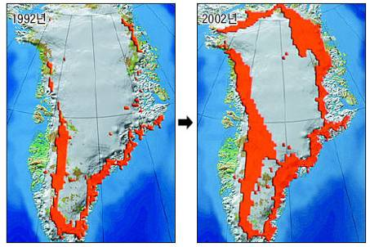
빙하지역의 축소 - Greenland
그린란드 얼음 분포도
(1992년 → 2002년)

Slide 16
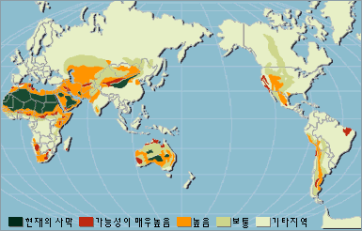
사막화 및 세계 각국의
사막화 피해 현상

Slide 17
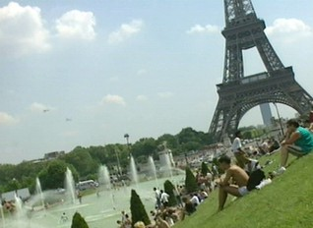
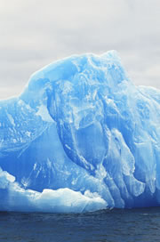
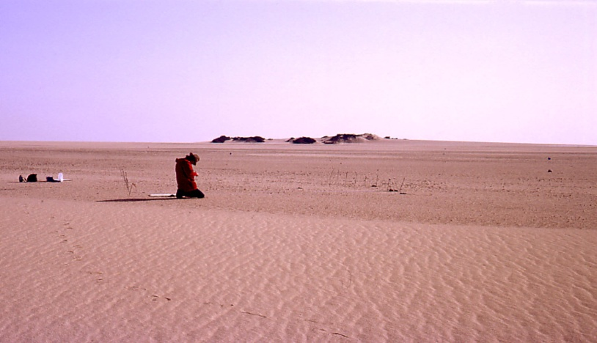
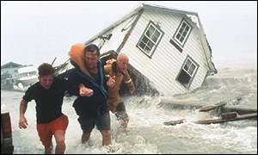
1998년 인도폭염(2,300명 사망)
2003년 유럽폭염(15,000명 사망)
극지방의 얼음두께 40% 감소
100년 동안 해수면의 높이
10~25cm 상승
급속한 사막화 진행
폭염과 폭풍 등의 기상이변

Slide 18
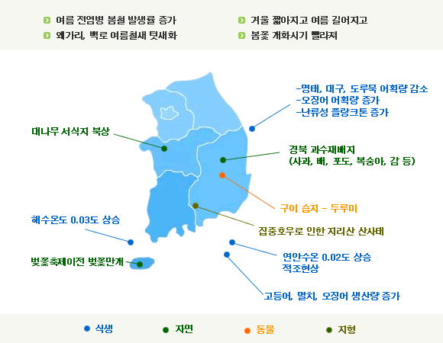
우리나라의 기후변화

Slide 19
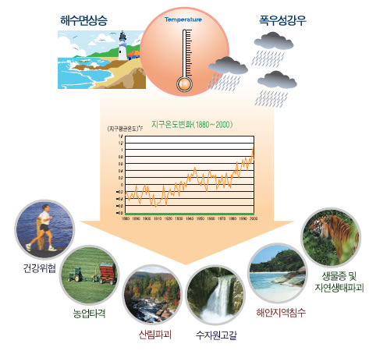
기후변화와 자연환경과의 관계

Slide 20
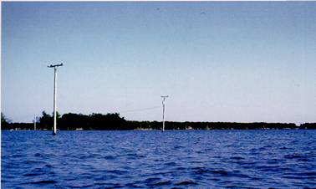
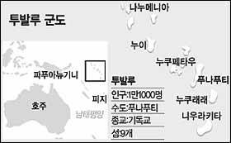
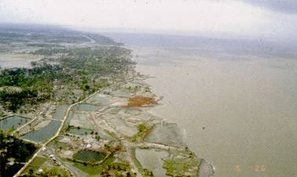
지구 온난화의 결과 - 해수면 상승
해수면 상승으로 범람 (태국)
투발루
- 해수면 상승으로 군소도서국
침식 위기로 전 주민 뉴질랜드로
이주 예정
태풍으로 연안지역 침식 (방글라데시)

Slide 21
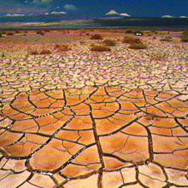
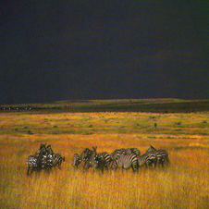
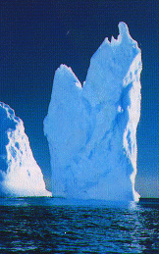
지구 온난화의 결과 - 기후변화
수자원 변화
생태계 변화
해안계 변화
물 부족 심화
수질 악화
산림지역의 이동/감소
식생대의 북상
국내 아열대성 식생
증가
해빙으로 해수면 상승
저지대국가 침수 우려
국내 서·남해안 침수우려

Slide 22
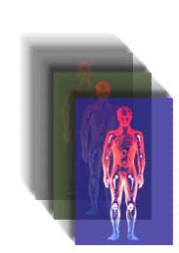
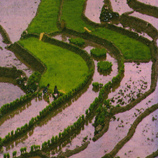
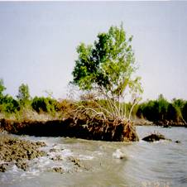
건강
농작물
산림
더위로 스트레스와
질병의 증가
전염병 이동 증가
열대성 질병 고위도
확산
기후대 및 식량생산
변화
병충해 증가
식량생산 감소
국내 다모작 가능
생태계 파괴
동식물 서식지 파괴로
생물다양성 위협

Slide 23
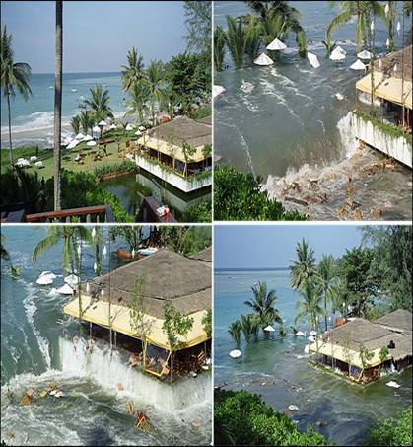
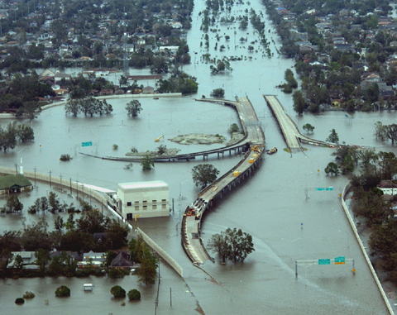
지구 온난화의 결과 -기상 이변
인도네시아 쓰나미 피해
뉴 올리언스 침수 피해

